Slide 1
Лекция 1. Государственная система стандартизации РФ

Slide 2
Обеспечение качества и безопасности процессов, продукции и услуг в сфере информационных технологий. Основные требования национальных и международных стандартов в сфере средств информационных технологий.

Slide 3
Стандартизация – деятельность по установлению правил, общих принципов, характеристик, рассчитанных для многократного использования на добровольной основе, направленная на достижение упорядоченности и повышение конкурентоспособности в области производства и оборота продукции, выполнения работ и оказания услуг;

Slide 4
Стандартизация – это деятельность по установлению требований, норм, правил, характеристик (как обязательных для выполнения, так и рекомендуемых) в целях обеспечения:
безопасности продукции, работ и услуг для окружающей среды, жизни, здоровья и имущества;
технической и информационной совместимости, а также взаимозаменяемости продукции;
качества продукции, работ и услуг в соответствии с уровнем развития науки, техники и технологии;
единства измерений;
экономии всех видов ресурсов;
безопасности хозяйственных объектов с учетом риска возникновения природных и техногенных катастроф и других чрезвычайных ситуаций;
обороноспособности и мобилизационной готовности страны.

Slide 5
Цель стандартизации – достижение оптимальной степени упорядочения в той или иной области посредством широкого и многократного использования установленных положений, требований, норм для решения реально существующих, планируемых или потенциальных задач.

Slide 6
Стандартизация в Российской Федерации осуществляется в соответствии с принципами:
добровольного применения стандартов;
максимального учета при разработке стандартов законных интересов заинтересованных лиц;
применения международного стандарта как основы разработки национального стандарта, за исключением случаев, если такое применение признано невозможным вследствие несоответствия требований международных стандартов климатическим и географическим особенностям Российской Федерации, техническим и (или) технологическим особенностям или по иным основаниям либо Российская Федерация в соответствии с установленными процедурами выступала против принятия международного стандарта или отдельного его положения;
недопустимости создания препятствий производству и обращению продукции, выполнению работ и оказанию услуг в большей степени, чем это минимально необходимо для выполнения целей, указанных выше;
недопустимости установления таких стандартов, которые противоречат техническим регламентам;
обеспечения условий для единообразного применения стандартов.

Slide 7
Объектом (предметом) стандартизации обычно называют продукцию, процесс или услугу, для которых разрабатывают те или иные требования, характеристики, параметры, правила и т.п. Стандартизация может касаться либо объекта в целом, либо его отдельных составляющих (характеристик).

Slide 8
Региональная стандартизация – деятельность, открытая только для соответствующих органов государств одного географического, политического или экономического региона мира.
Национальная стандартизация – стандартизация в одном конкретном государстве. При этом национальная стандартизация также может осуществляться на разных уровнях: на государственном, отраслевом уровне, в том или ином секторе экономики (например, на уровне министерств), на уровне ассоциаций, производственных фирм, предприятий (фабрик, заводов) и учреждений.

Slide 9
Стандарт - документ, в котором в целях добровольного многократного использования устанавливаются характеристики продукции, правила осуществления и характеристики процессов производства, эксплуатации, хранения, перевозки, реализации и утилизации, выполнения работ или оказания услуг.
Стандарт также может содержать требования к терминологии, символике, упаковке, маркировке или этикеткам и правилам их нанесения.

Slide 10
В зависимости от содержания различают стандарты:
Стандарты технических условий устанавливают общие для данной группы однородной продукции эксплуатационные (потребительские) характеристики, правила приемки, методы контроля, требования к маркировке, упаковке, транспортированию и хранению, комплектности поставки, гарантийному сроку службы и др.
Стандарты технических требований регламентируют общие для группы однородной продукции нормы и требования, обеспечивающие оптимальный уровень качества, который должен быть заложен при проектировании и задан при изготовлении конкретных видов продукции, входящих в данную группу. В зависимости от вида и назначения продукции могут устанавливаться требования к ее физико-механическим свойствам (прочности, твердости, упругости, износоустойчивости и др.); надежности и долговечности; технической эстетике (окраске, удобству пользования, отделке и др.); исходных материалам, применяемому при изготовлении данной продукции сырью, полуфабрикатам и др.

Slide 11
Стандарты параметров (размеров) устанавливают параметрические или размерные ряды продукции по основным потребительским (эксплуатационным) характеристикам, на базе которых должна проектироваться продукция конкретных типов, моделей, марок, подлежащих изготовлению соответствующими отраслями.
Стандарты типов и основных параметров (размеров) нормируют типы стандартизуемой продукции в зависимости от их основных свойств, а также основные параметры (размеры), характеризующие эти типы продукции. Стандарты типов должны учитывать перспективы развития данного вида изделий и содержать не только освоенные в производстве, но и подлежащие освоению типы изделий и их основные параметры.

Slide 12
Стандарты конструкции и размеров определяют конструктивные исполнения и основные размеры для определенной группы изделий в целях унификации и обеспечения взаимозаменяемости при разработке конкретных типоразмеров, моделей и т.п.
Стандарты правил приемки регламентируют порядок приемки определенной группы или вида продукции с целью обеспечения единства требований при приемке этой продукции по качеству и количеству.
Стандарты методов испытаний устанавливают порядок отбора проб (образцов) для испытаний, методы испытаний (контроля, анализа, измерения) потребительских (эксплуатационных) характеристик определенной группы продукции с целью обеспечения единства оценки показателей качества.

Slide 13
Стандарты правил маркировки, упаковки, транспортирования и хранения нормируют требования к потребительской маркировке продукции с целью информирования потребителя об основных характеристиках продукции, к упаковке с учетом технической эстетики и т.п.
Стандарты на методы и средства поверки мер и измерительных приборов содержат методику наиболее эффективного проведения проверок мер и приборов с указанием технических средств, обеспечивающих требуемую точность поверки.
Стандарты правил эксплуатации и ремонта

Slide 14
ISO (International Organization for Standardization) – Международная организация по стандартизации, всемирная федерация национальных организаций по стандартизации (комитетов-членов ISO) функционирует с 1947 г.
Цель ISO – развитие принципов стандартизации и проектирование на их основе стандартов, способствующих интеграционным процессам в различных областях и направлениях деятельности.

Slide 15
В состав ISO входят национальные организации по стандартизации (только одна от страны), которые именуются комитетами членами. Высшим органом ISO является Генеральная Ассамблея, собирающаяся раз в три года и избирающая Президента и Совет ISO, которые руководят практической работой организации между ассамблеями. Президенту в работе помогает вице-президент, избираемый Советом и опирающийся на Исполком, который решает различные вопросы в период между заседаниями Совета. При Совете ISO кроме Исполкома работают следующие Комитеты:

Slide 16
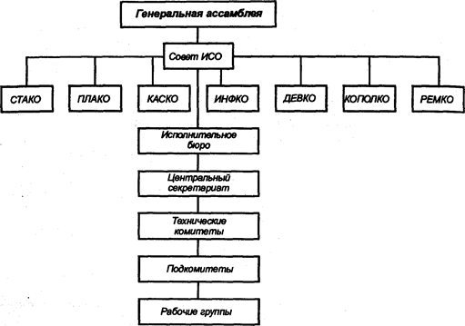

Slide 17
Назначение и краткая характеристика стандартов ИСО 9000
Появление стандартов ИСО 9000 явилось логическим результатом развития управления качеством, в процессе развития которого можно проследить следующие этапы:
1. Зарождение и развитие отдельных элементов управления качеством в общем процессе управления.
2. Интеграция отдельных элементов и переход к комплексному управлению качеством, выделение его в самостоятельное направление работ в рамках управления всем предприятием.

Slide 18
3. Тотальное управление качеством, когда качество становится главной целью и основным фактором, определяющим все направления деятельности предприятия, когда развивается и стимулируется участие всего персонала в обеспечении качества.
4. Глобальный подход к испытаниям и сертификации в условиях международного интегрированного рынка, направленный на обеспечение доверия к изготовителям, испытательным лабораториям и органам по сертификации продукции и систем качества.

Slide 19
В первой редакции, вышедшей в 1987 году, в серию ИСО 9000 входило пять стандартов:
Стандарт ИСО 9000 – «Общее руководство качеством и стандарты по обеспечению качества» – вводный стандарт, дающий основные понятия и руководящие указания по выбору и применению остальных стандартов.

Slide 20
Три стандарта с моделями систем качества для разных вариантов производственного процесса:
Стандарт ИСО 9001 – «Модель для обеспечения качества при проектировании и/или разработке, производстве, монтаже и обслуживании».
Стандарт ИСО 9002 – «Модель для обеспечения качества при производстве и монтаже».
Стандарт ИСО 9003 – «Модель для обеспечения качества при окончательном контроле и испытаниях».

Slide 21
Важной особенностью стандартов ИСО серии 9000 является то, что они базируются на восьми принципах всеобщего управления качеством (TQM). Принцип TQM - это всестороннее и фундаментальное правило менеджмента для продвижения и действия организации, нацеленное на долгосрочное, непрерывное повышение эффективности, ориентируемой на потребителей при учете потребностей всех других заинтересованных сторон. Восемь принципов менеджмента качества способствуют достижению целей в области качества.

Slide 22
1. Ориентация на потребителя 2. Лидерство руководителя 3. Вовлечение работников 4. Процессный подход 5. Системный подход к менеджменту 6. Постоянное улучшение 7. Принятие решений, основанное на фактах. 8. Взаимовыгодные отношения с поставщиками

Slide 23
Основное содержание стандартов ИСО 9000 — это рекомендации, содержащие виды деятельности (функции, элементы системы качества), которые целесообразно внедрить на предприятиях, чтобы организовать эффективную работу по качеству. Полный перечень рекомендуемых элементов систем качества приведен в таблице, приложенной к стандарту ИСО 9000-1.

Slide 24
В эту таблицу включены следующие элементы:
1. Ответственность руководства, предусматривающая обязанность руководства предприятия определять политику и цели в области качества, а также обязанность создавать и внедрять систему качества, а также руководить ею.
2. Система качества – элемент, обязывающий поставщика разработать, документально оформить и поддерживать в рабочем состоянии систему качества как средство для обеспечения соответствия продукции установленным требованиям. При этом должны быть разработаны все необходимые процедуры для выполнения функций системы качества и общее описание системы качества – Руководство по качеству.
3. Анализ контракта – элемент, который обязывает поставщика до заключения контракта оценить свою способность выполнить его, а в процессе выполнения – регулярно проверять и документально подтверждать достижение требуемых контрактом характеристик.

Slide 25
4. Управление проектированием, в результате которого должен устанавливаться и подтверждаться в проекте уровень качества продукции, соответствующий запросам потребителей и требованиям законодательства по безопасности и защите окружающей среды. При этом должны быть предусмотрены критерии оценки проекта, проводиться анализ и проверка проекта по завершении определенных стадий проектирования, а также утверждение проекта после его разработки.
5. Управление документацией и данными – для установления порядка разработки, утверждения, выпуска и изменения всех необходимых документов.
6. Закупки, при которых основное внимание обращается на выбор квалифицированных субподрядчиков и входной контроль качества покупных изделий и материалов.

Slide 26
7. Управление продукцией, поставляемой потребителем. Этот элемент должен предусматривать возможность поставщика обеспечить проверку, хранение и техническое обслуживание продукции потребителя при ее использовании в производстве.
8. Идентификация продукции и прослеживаемость. Этот весьма важный элемент необходим для создания уверенности в том, что в процессе производства используются требуемые материалы и покупные изделия, для чего их качество должно быть подтверждено соответствующими документами. Изготавливаемые детали и узлы также должны иметь сопроводительные документы и необходимую маркировку для установления их принадлежности к тому или иному изделию.

Slide 27
9. Управление процессами с целью соблюдения требований конструкторской документации при изготовлении продукции путем создания управляемых условий. Для этого необходима разработка технологии производства, применение необходимого оборудования и контроль за выполнением установленных параметров производственного процесса и достижением требуемых характеристик продукции.
10. Контроль и проведение испытаний, в результате чего определяется достигнутый уровень качества и оценивается его соответствие тому уровню, который был заложен в конструкторской документации. При этом предусматривается входной контроль материалов и покупных изделий, контроль и испытания в процессе производства и окончательный контроль и испытания с оформлением соответствующих протоколов.
11. Управление контрольным, измерительным и испытательным оборудованием, без чего невозможна объективная оценка качества продукции. Здесь должно быть предусмотрено: установление необходимых измерений и их точность; идентификация, калибровка и поверка оборудования, а также — обеспечение требуемых условий его сохранности.

Slide 28
12. Статус контроля и испытаний. Этот элемент требует поддержания определенного уровня контроля и испытаний: проведение контроля и испытаний аттестованным оборудованием, подготовленными специалистами с помощью проверенных и откалиброванных средств измерений, чтобы можно было доверять полученным результатам.
13. Управление несоответствующей продукцией, устанавливающее правила использования изделий с отступлениями от документации или порядок изоляции окончательно забракованных изделий с тем, чтобы гарантировать, что в изготавливаемой продукции нет деталей, узлов или материалов, не соответствующих установленным требованиям. При этом должно быть предусмотрено своевременное обнаружение, изъятие и изоляция брака.
14. Корректирующие и предупреждающие действия, необходимые для устранения дефектов и предупреждения их повторения путем устранения причин их появления.

Slide 29
Назначение и краткая характеристика документов системы QS-9000
Стандарт QS-9000 «Требования к системам качества» является основным документом системы и включает три группы требований:
требования, основанные на ИСО 9000;
отраслевые требования – технические условия ИСО/ТУ 16949:1999 «Система качества». Поставщики изделий для автомобильной промышленности. Отраслевые требования по применению ИСО 9001:1994;
специфические требования фирм — разработчиков системы QS-9000.

Slide 30
Документ QSA «Оценка систем качества» используется как для самооценки поставщиком своей системы качества, так и для ее оценки второй стороной (заказчиком) или третьей стороной (органом по сертификации).

Slide 31
Требования системы QS-9000 введены с 1997 года. При этом отношения поставщиков и заказчиков строятся так же, как и при применении стандартов ИСО 9000 – на основе проверок систем качества и производственных процессов на соответствие требованиям системы QS-9000.

Slide 32
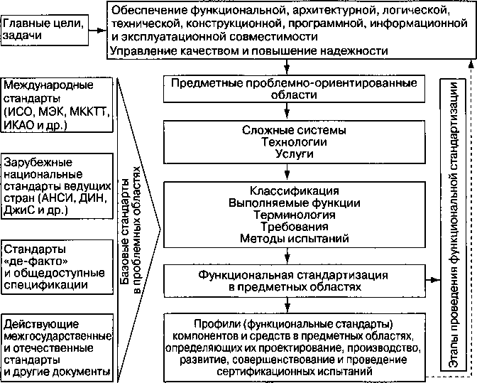

Slide 33
Система качества – совокупность организационной структуры, методик, процессов и ресурсов, необходимых для общего руководства качеством.
Плюсы от внедрения системы качества:
снижаются затраты на обнаружение и исправление дефектов, общая сумма затрат снижается и появляется доп. прибыль
повышается исполнительная дисциплина на предприятии, улучшается мотивация сотрудников, снижаются потери, вызванные дефектами и несоответствием
предприятие становится более “прозрачным” для руководства, след-но, повышается качество управленческих решений

Slide 34
Этапы создания и внедрения системы качества:
организация проекта
обследование организации
разработка документации и внедрение её в подразделения
подготовка внутренних аудиторов и проведение плановых аудиторов
подготовка к сертификации и проведение сертификационного аудита качества
международная сертификация системы качества

